Slide 1
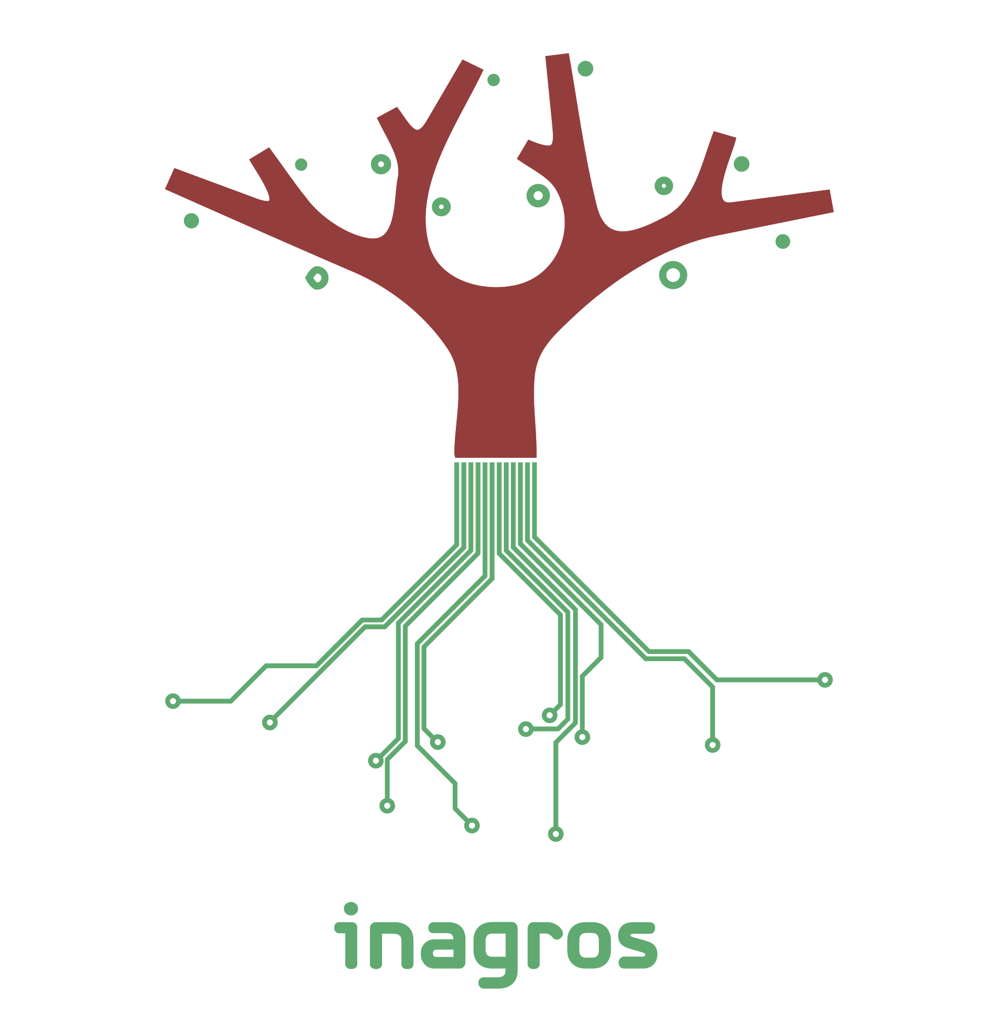

Εφαρμογές IoT στην Εφοδιαστική Αλυσίδα και την Παραγωγή
10ο GrowHive Seminar – ΓΠΑ | 08 Ιουλίου 2025
Andreas I. Zerkoulis
CEO / Co-Founder
+30 6976 723 363
azerkoulis@inagros.com

Slide 2
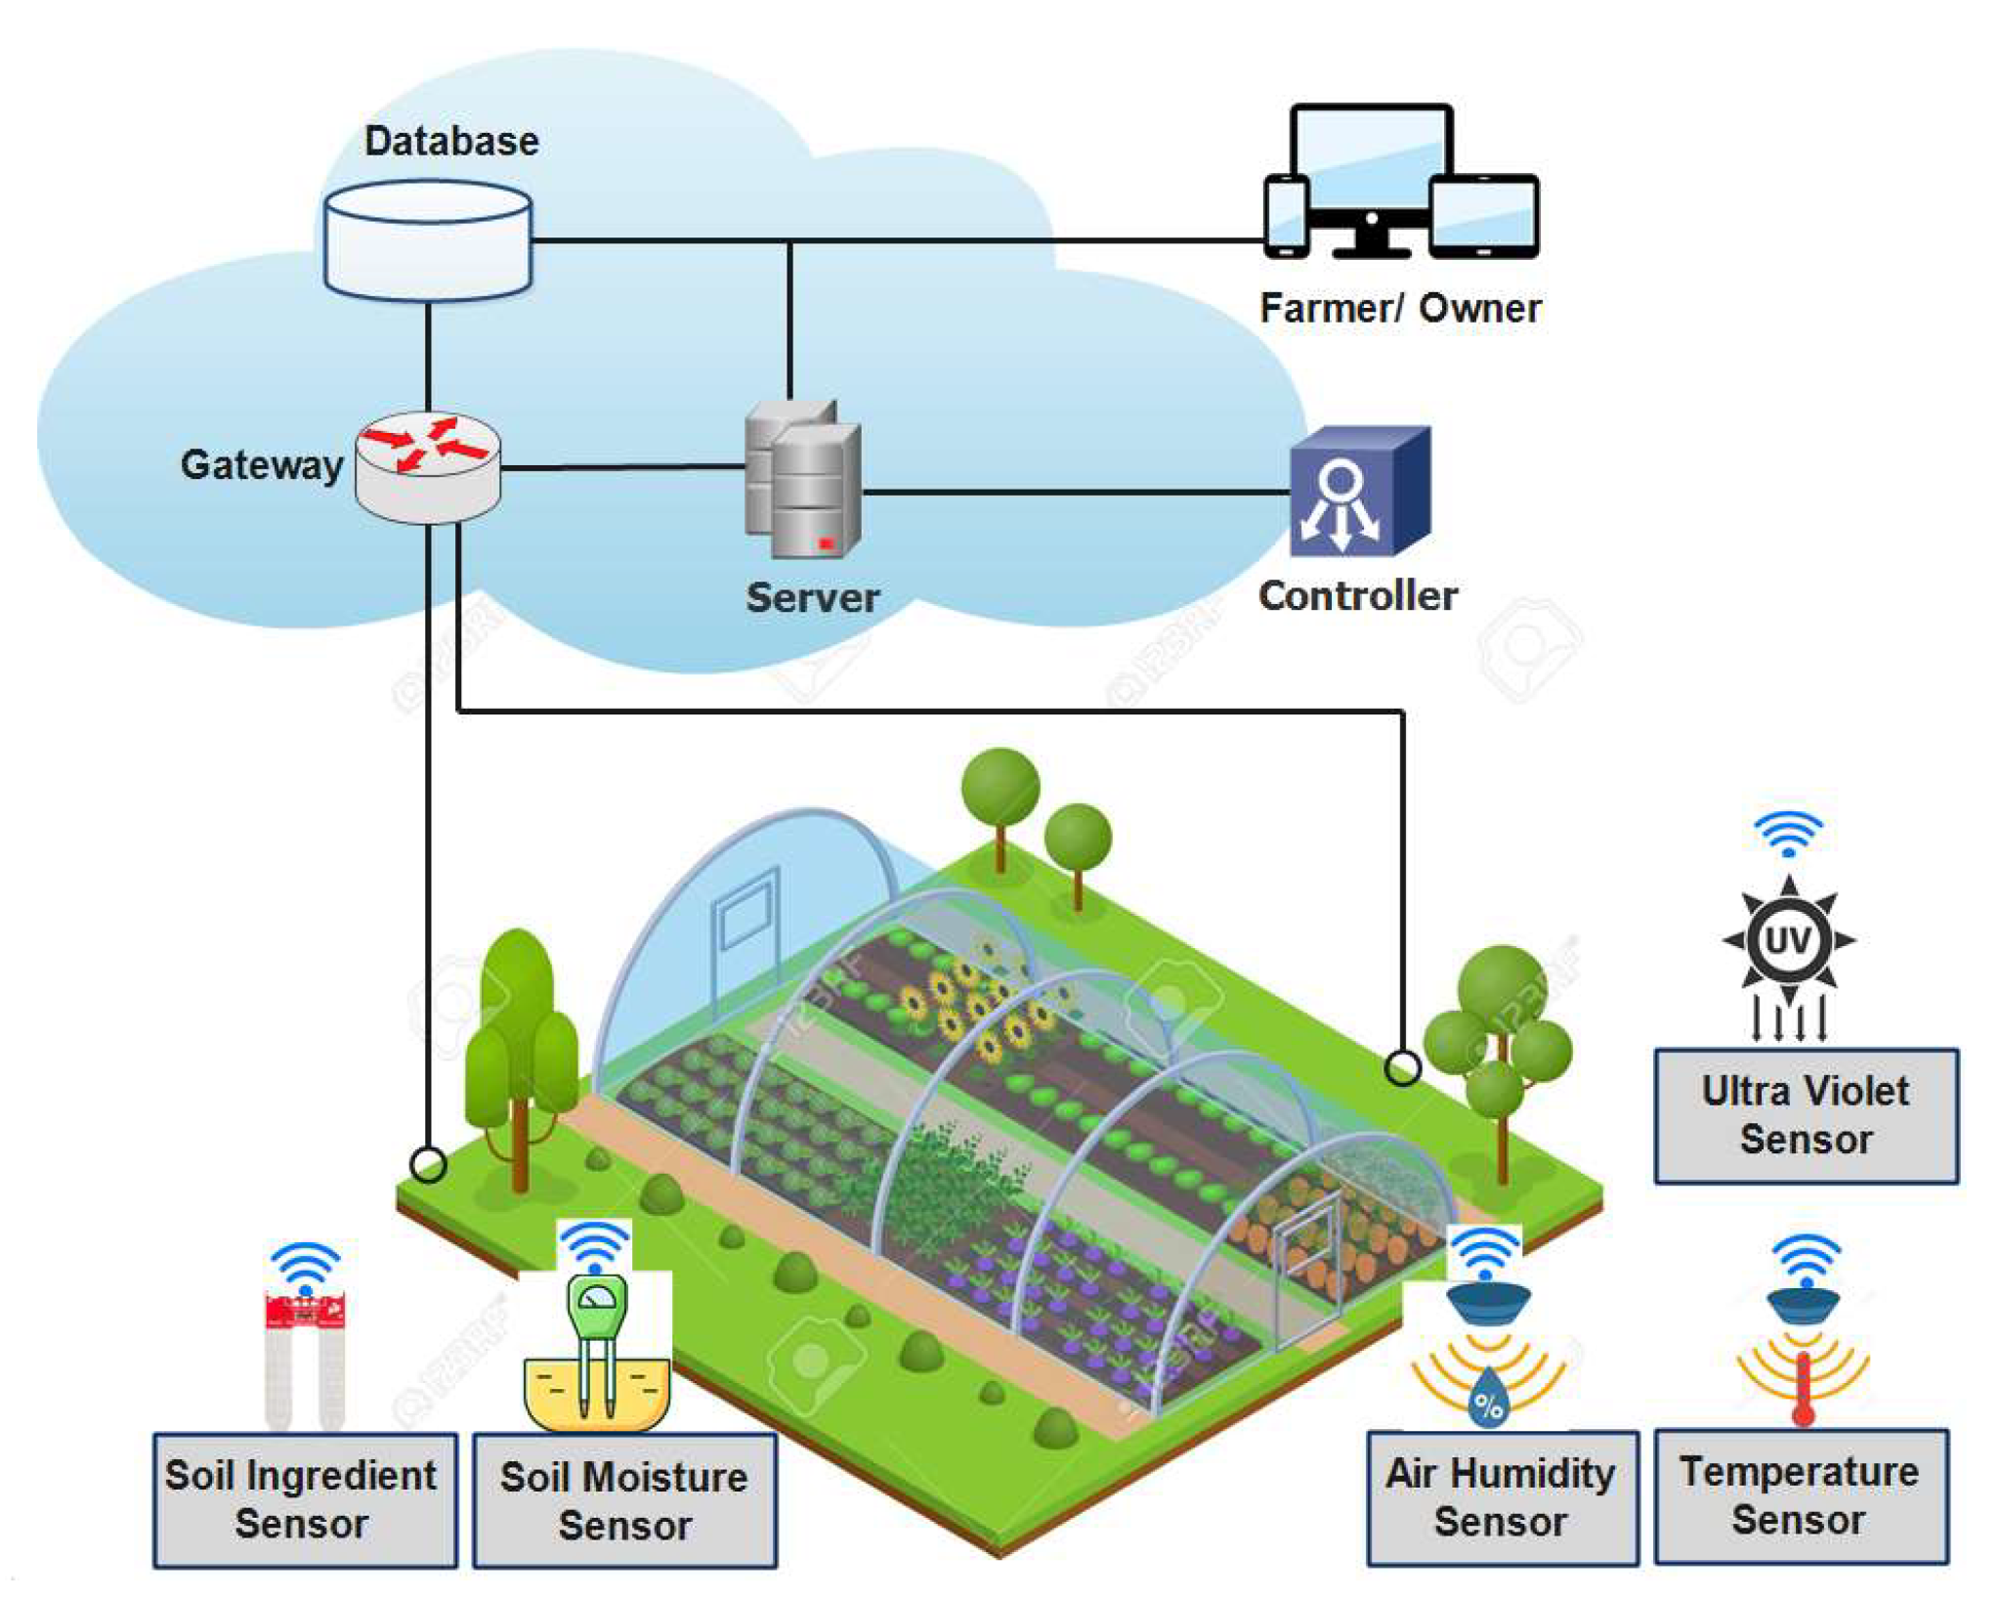
Internet of Things (IoT)

Slide 3
Internet of Things (IoT)
Ένα δίκτυο από «έξυπνες» συσκευές - αισθητήρες, μηχανές, οικιακές συσκευές κ.λπ.- που συνδέονται στο διαδίκτυο, συλλέγουν και ανταλλάσσουν δεδομένα αυτόματα, επιτρέποντας μακρινή παρακολούθηση, έλεγχο και αυτοματοποίηση διαδικασιών χωρίς ανθρώπινη παρέμβαση.

Slide 4
Internet of Things (IoT)
Διασύνδεση φυσικών αντικειμένων μέσω Internet (machine‑to‑machine)
Συνεχής συλλογή & ανταλλαγή δεδομένων αισθητήρων
Αυτοματοποίηση διαδικασιών – Μειώνει ανθρώπινη παρέμβαση
Κλίμακα: από wearables έως βιομηχανικά δίκτυα

Slide 5
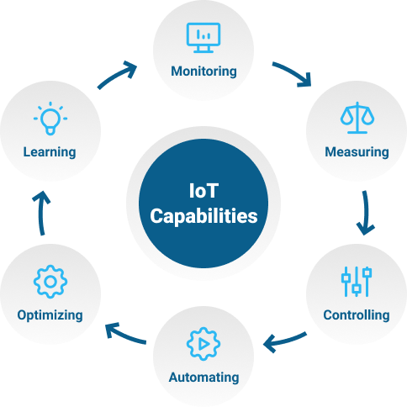
Internet of Things (IoT)

Slide 6
Αρχιτεκτονική IoT
Τοπολογία | Πώς συνδέονται οι κόμβοι | Πλεονεκτήματα | Μειονεκτήματα / Προκλήσεις | Χαρακτηριστικά παραδείγματα
Star (αστέρας) | Κάθε συσκευή (κόμβος) επικοινωνεί απευθείας με έναν κεντρικό κόμβο (gateway, access point ή κεραία κινητής). Δεν υπάρχει άμεση επικοινωνία συσκευής-με-συσκευή. | • Απλός σχεδιασμός• Εύκολο troubleshooting (μία «ρίζα»)• Χαμηλός χρόνος καθυστέρησης (μία μόνο «άλμα» μέχρι τον gateway) | • Αν πέσει ο κεντρικός κόμβος, «κατεβαίνει» όλο το δίκτυο• Χρειάζεται αρκετή ισχύ/εμβέλεια σε κάθε συσκευή για να φτάσει τον gateway | LoRaWAN, Wi-Fi (AP-STA), Sigfox, GSM/GPRS, NB-IoT / LTE-M / 5G
Mesh (πλέγμα) | Οι συσκευές μπορούν να επικοινωνούν απευθείας μεταξύ τους και να αναμεταδίδουν (relay) τα δεδομένα μέχρι να φτάσουν σε gateway ή σε άλλη συσκευή-προορισμό. | • Αυτο-επέκταση εμβέλειας (κάθε κόμβος αναμεταδίδει)• Ανοχή σε βλάβες· αν χαθεί ένας κόμβος, βρίσκει εναλλακτική διαδρομή• Ευέλικτη κάλυψη εσωτερικών χώρων | • Πιο σύνθετο πρωτόκολλο δρομολόγησης• Μεγαλύτερη κατανάλωση (κόμβοι-router φθείρονται γρηγορότερα)• Δυσκολία στην ανίχνευση σφαλμάτων | Zigbee, Thread (Matter), BLE Mesh, Wi-Fi EasyMesh
Tree / Cluster-Tree | Πολλαπλά επίπεδα star συνδέονται ιεραρχικά∙ υπάρχει «ρίζα» (coordinator), ενδιάμεσοι «γονείς»/routers και «φύλλα» (end-devices). | • Καλό για μεγάλα δίκτυα με λογική ιεραρχία (π.χ. κτίριο-όροφοι-δωμάτια)• Μερική ανεκτικότητα σε αστοχίες | • Αν πέσει κόμβος-γονέας, αποκόπτονται όλα τα «παιδιά» του• Πιο περίπλοκη διαμόρφωση/συντήρηση | Ορισμένες υλοποιήσεις Zigbee, Wi-SUN
Point-to-Point (PtP) | Δύο μόνο κόμβοι σε απευθείας σύνδεση (π.χ. αισθητήρας-πύλη). | • Εξαιρετικά απλό, χαμηλό κόστος | • Δεν κλιμακώνεται• Περιορίζεται σε ειδικές χρήσεις | RF ζεύξεις μεταξύ δύο αισθητήρων, LoRa PtP
Point-to-Multipoint (PtMP) | Ένας «master» επικοινωνεί με πολλούς «slaves» σε topology παρόμοια με star, αλλά συνήθως σε κλειστό ιδιωτικό δίκτυο. | • Λιγότερη συμφόρηση από public star• Παρέχει έλεγχο χρονοπρογραμματισμού (TDMA) | • Ένας single point of failure (ο master) | Ιδιωτικά LoRa ή UHF συστήματα, κάποια SCADA

Slide 7
Πρωτόκολλα & Δίκτυα Επικοινωνίας
Πρωτόκολλο | Εμβέλεια | Ισχύς
LoRaWAN | Μεγάλη (15 km) | Πολύ χαμηλή
NB‑IoT | Μεγάλη (10 km) | Χαμηλή
LTE‑M | Μεγάλη (10 km) | Μέτρια
Zigbee | Κοντινή (~100 m) | Πολύ χαμηλή
BLE 5.x | Κοντινή (150 m) | Πολύ χαμηλή
Wi‑Fi | Μεσαία (1 km) | Χαμηλή
Sigfox | Μεγάλη (10 km) | Πολύ χαμηλή
GSM/GPRS | Μεγάλη (35 km) | Μέτρια‑Υψηλή

Slide 8
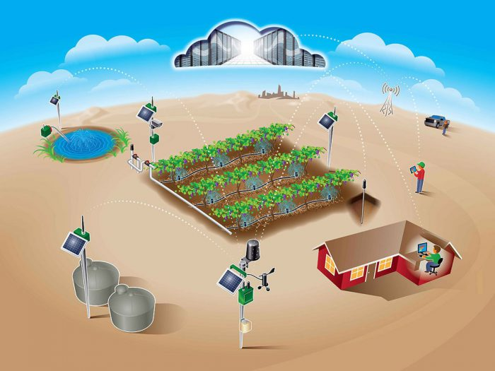
Case Studies

Slide 9
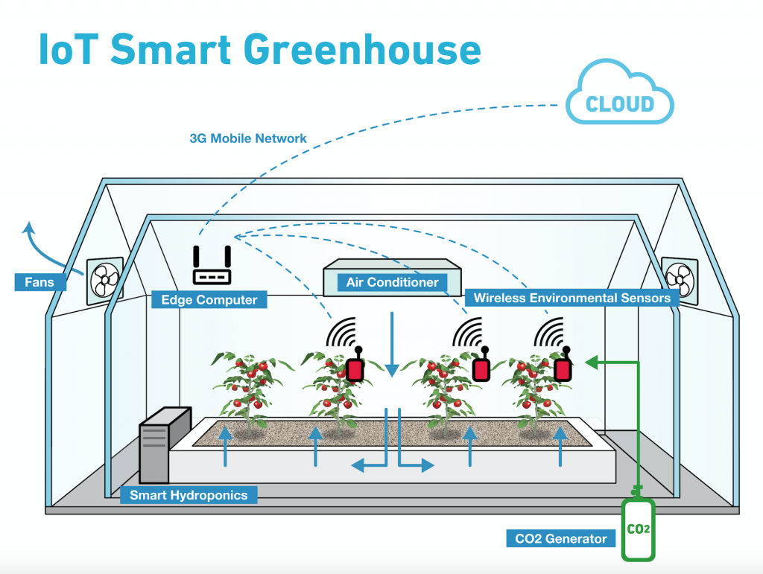
Έξυπνο Θερμοκήπιο (Greenhouse IoT)

Slide 10
Έξυπνο Θερμοκήπιο (Greenhouse IoT)
Αισθητήρες: θερμοκρασίας αέρα & εδάφους, υγρασίας, φωτεινότητας, CO₂
Αυτοματισμοί: άνοιγμα/κλείσιμο παραθύρων, σκίαστρα, ανεμιστήρες, ποτιστικό σύστημα
Λειτουργία: ⮕ Τα δεδομένα στέλνονται σε cloud· αλγόριθμος αποφασίζει αν χρειάζεται δροσισμός ή πότισμα
Οφέλη:
  +35 % εξοικονόμηση νερού & ενέργειας
  Σταθερό μικροκλίμα → καλύτερη ποιότητα καρπών
  Ειδοποιήσεις στο κινητό για ασυνήθιστες συνθήκες (π.χ. απότομη πτώση θερμοκρασίας)

Slide 11
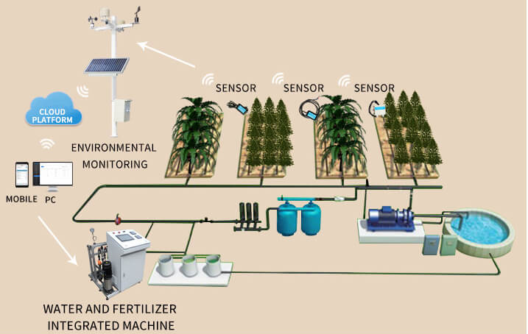
Ευφυής Άρδευση

Slide 12
Ευφυής Άρδευση
Αισθητήρες εδάφους: υγρασίας, EC (αγωγιμότητα), θερμοκρασίας
Δεδομένα + Δορυφορικές εικόνες NDVI ➜ εκτίμηση στρες καλλιέργειας
Ελεγκτής ποτίσματος ανοίγει βαλβίδες μόνο όπου & όσο χρειάζεται
Οφέλη:
  Έως 40 % λιγότερο νερό & λίπασμα
  Μείωση κόστους ρεύματος άντλησης
  Ιστορικό δεδομένων για καλύτερο προγραμματισμό επόμενης σεζόν

Slide 13
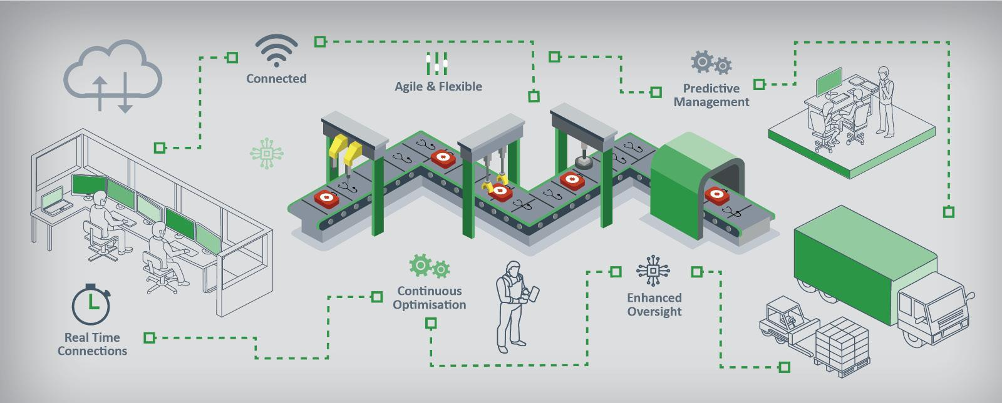
IoT σε Γραμμή Παραγωγής (Βιομηχανία)

Slide 14
IoT σε Γραμμή Παραγωγής (Βιομηχανία)
Αισθητήρες: κραδασμών, θερμοκρασίας μοτέρ, παροχής ρεύματος, οπτικοί (camera QC)
Πλατφόρμα αναλύει σε πραγματικό χρόνο τα KPIs (OEE, downtime)
Προληπτική συντήρηση: ειδοποίηση πριν από αστοχία ρουλεμάν ή υπερθέρμανση
Οφέλη:
  40 % λιγότερα απρογραμμάτιστα stop
  +10 % αύξηση παραγωγικότητας
  Ταχύτερη ιχνηλασιμότητα παρτίδων σε περίπτωση ανάκλησης

Slide 15
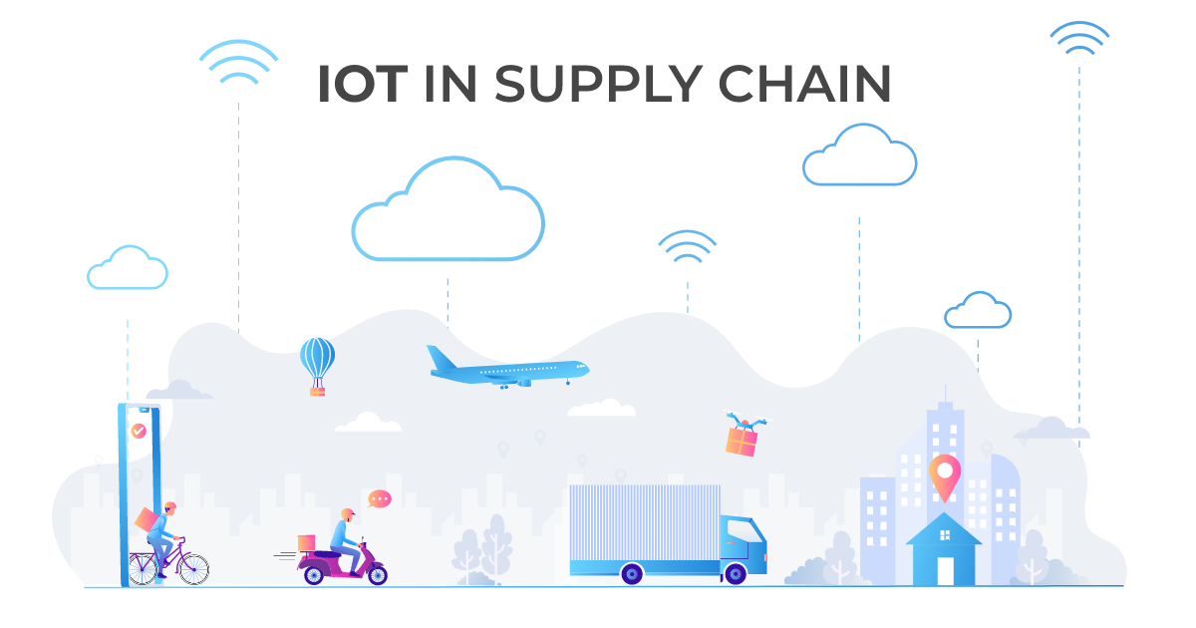
Έξυπνη Εφοδιαστική Αλυσίδα (Logistics)

Slide 16
Έξυπνη Εφοδιαστική Αλυσίδα (Logistics)
Αισθητήρες: RFID/QR για ταυτοποίηση, θερμοκρασίας σε ψυγεία, GPS στον στόλο
Real-time dashboard: θέση φορτηγών, επίπεδα αποθεμάτων, θερμοκρασία προϊόντων
Αυτοματισμοί: αυτόματη αναπλήρωση αποθήκης όταν πέσει κάτω από όριο, έξυπνη δρομολόγηση με βάση κίνηση & καιρό
Οφέλη:
  25 % λιγότερες απώλειες προϊόντων (ψυκτική αλυσίδα)
  Βελτιστοποίηση καυσίμων & χρόνου παράδοσης
  Πλήρης ιχνηλασιμότητα “farm-to-fork” για κανονιστική συμμόρφωση

Slide 17
Μέθοδος Σχεδιασμού & Επιλογής Συστήματος IoT
Ορισμός Προβλήματος & KPI
Τι θέλω να μετρήσω/βελτιώσω; (κόστος νερού, downtime, ιχνηλασιμότητα κ.λπ.)
Χαρτογράφηση Περιβάλλοντος
Απόσταση, εμπόδια, διαθέσιμο ρεύμα, κλιματικές συνθήκες.
Ανάλυση Δεδομένων & Συχνότητας
Πόσο συχνά ― σε τι όγκο ― πόσο γρήγορα χρειάζομαι απόκριση;
Matrix Επιλογής Πρωτοκόλλου
➜ Εμβέλεια vs Ισχύς (π.χ. LoRa για χωράφι, Zigbee για κτίριο)
➜ Ρυθμός Δεδομένων (π.χ. LTE-M για εικόνα, Sigfox για απλό ping)

Slide 18
Μέθοδος Σχεδιασμού & Επιλογής Συστήματος IoT
Business Logic / ROI
Κόστος hardware + data plan + συντήρηση ⇆ Οικονομικό όφελος (εξοικονόμηση, νέο έσοδο)
Αγορά - Στόχος / Χρήστες
Συμβατότητα & Κλιμάκωση
API/Cloud που «μιλά» με ERP/SCADA, εύκολη προσθήκη νέων κόμβων.
Ασφάλεια & Κανονισμοί
Κρυπτογράφηση, GDPR, προτυποποίηση (ISO 27001, HACCP κ.λπ.).

Slide 19
Βήματα Υλοποίησης ενός IoT Project
Καταγραφή Απαιτήσεων
  Stakeholders, KPI, budget, deadline.
Proof of Concept (PoC)
  3-5 κόμβοι • 1 gateway • dashboard demo σε 4-6 εβδομάδες.
Αξιολόγηση PoC
  Έλεγχος κάλυψης, ακρίβειας αισθητήρων, αρχικού ROI.
Τελική Επιλογή Hardware & Πρωτοκόλλου
  Οριστικοποίηση BOM, multi-source προμηθευτών.
Προτυποποίηση Δεδομένων & API
  JSON/SSL, webhook προς ERP, mobile alerts.

Slide 20
Βήματα Υλοποίησης ενός IoT Project
Πιλοτική Εγκατάσταση (Pilot)
  10–20 % του στόλου/περιοχής για 1 σεζόν ή 3 μήνες βιομηχανίας.
Ανασκόπηση – Βελτιστοποίηση
  Ρύθμιση thresholds, firmware OTA, fine-tuning αλγορίθμου.
Κλιμάκωση σε Πλήρη Παραγωγή
  Roll-out σε 100 % μονάδων, training προσωπικού.
Συντήρηση & Υποστήριξη
  SLA, cloud monitoring, προληπτική αντικατάσταση μπαταριών.
Συνεχής Βελτίωση
  Analytics → νέοι αυτοματισμοί, επόμενες γενιές αισθητήρων.

Slide 21
Εφαρμογές IoT στην Εφοδιαστική Αλυσίδα και την Παραγωγή
10ο GrowHive Seminar – ΓΠΑ | 08 Ιουλίου 2025
Andreas I. Zerkoulis
CEO / Co-Founder
+30 6976 723 363
azerkoulis@inagros.com

